Slide 1
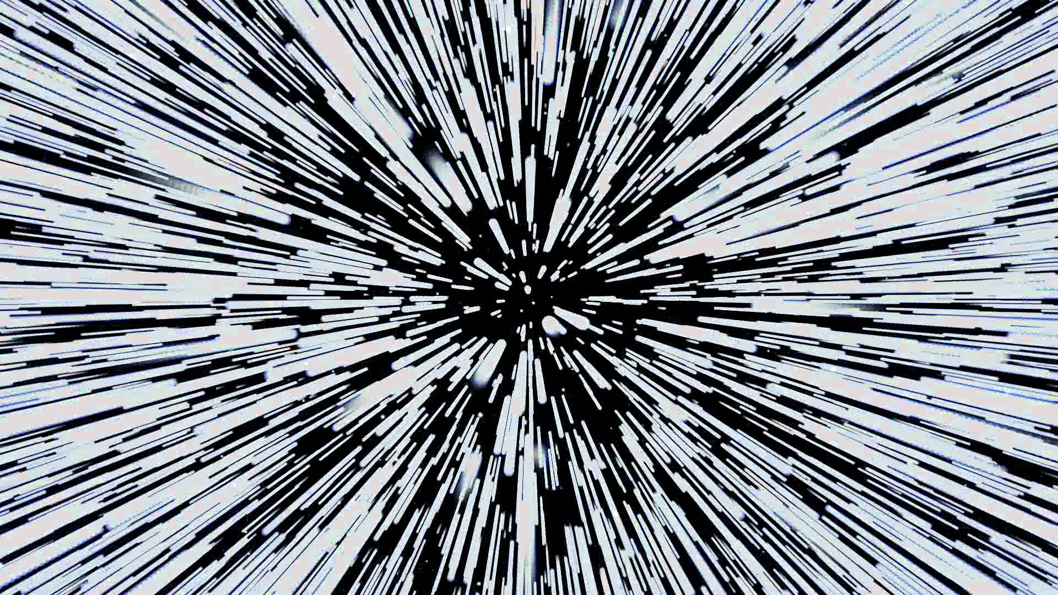
Fyzikální optika
Měření rychlosti světla
Petr Buchal
xbucha02@stud.fit.vutbr.cz

Slide 2
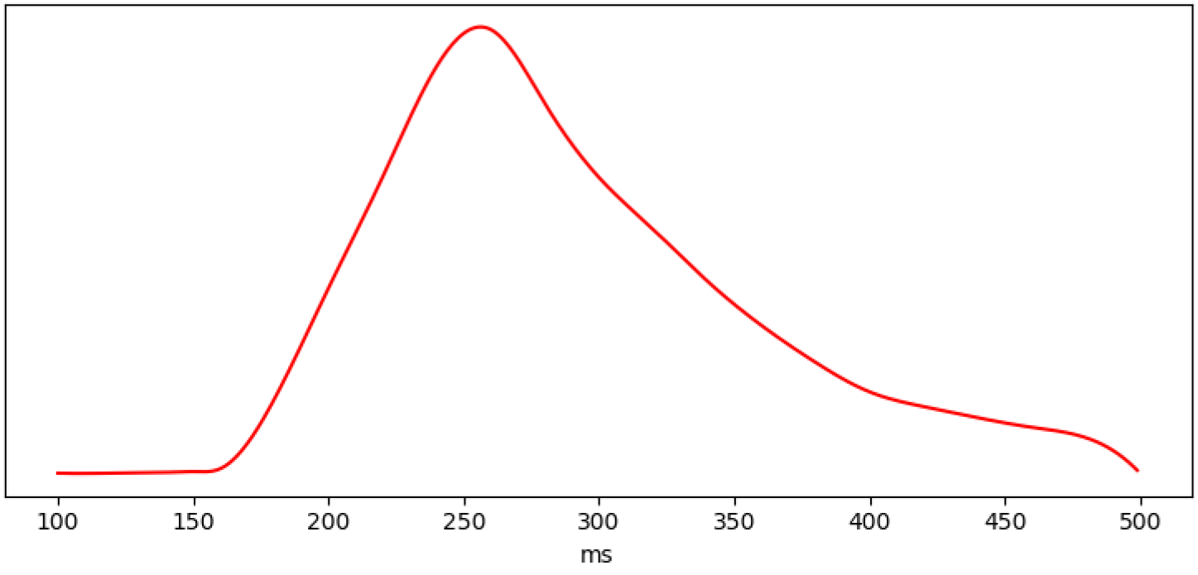
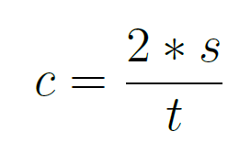
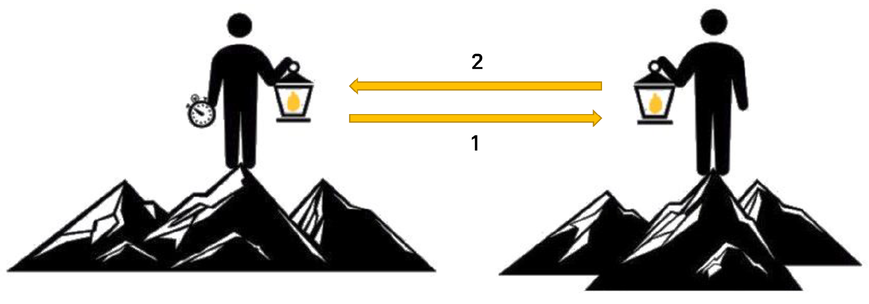
1638 – Galileo Galilei
chyba ?
hodně km/s

Slide 3
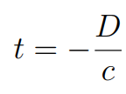
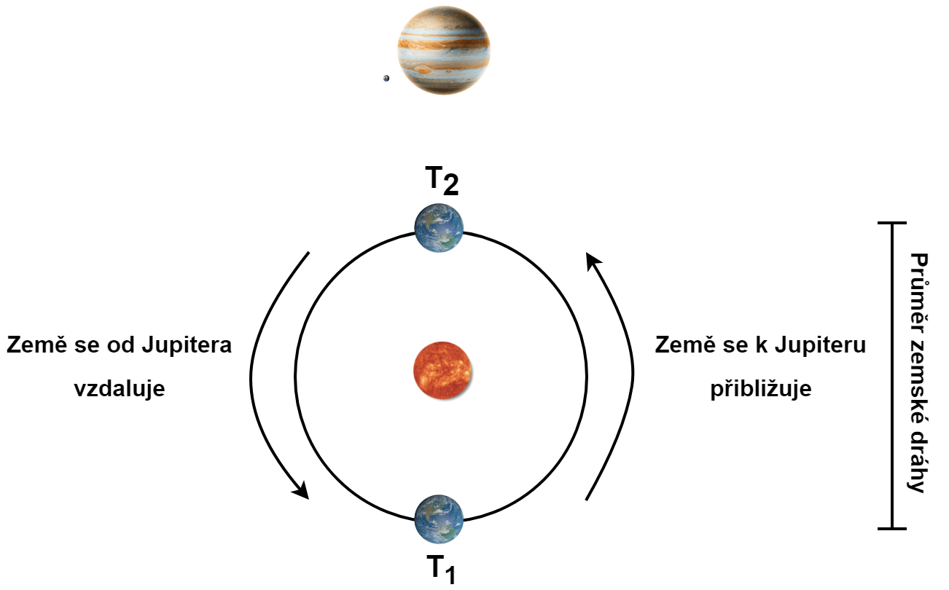



1676 – Ole Roemer
chyba -27 %
220 000 km/s

Slide 4
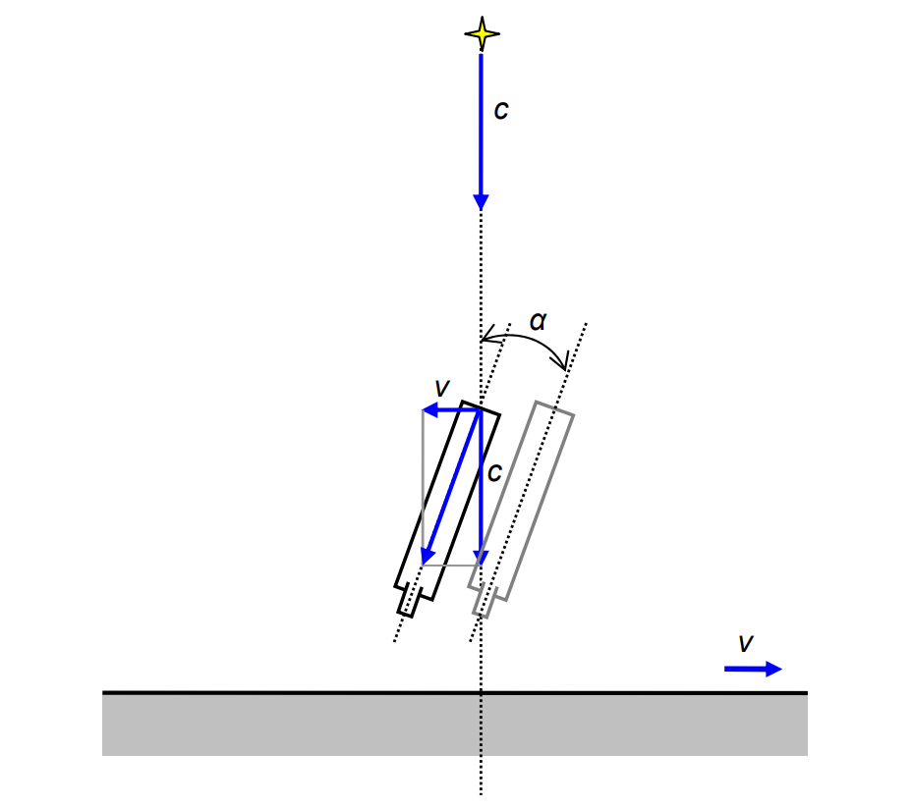
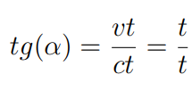
1729 – James Bradley
chyba +0.40 %
301 000 km/s

Slide 5
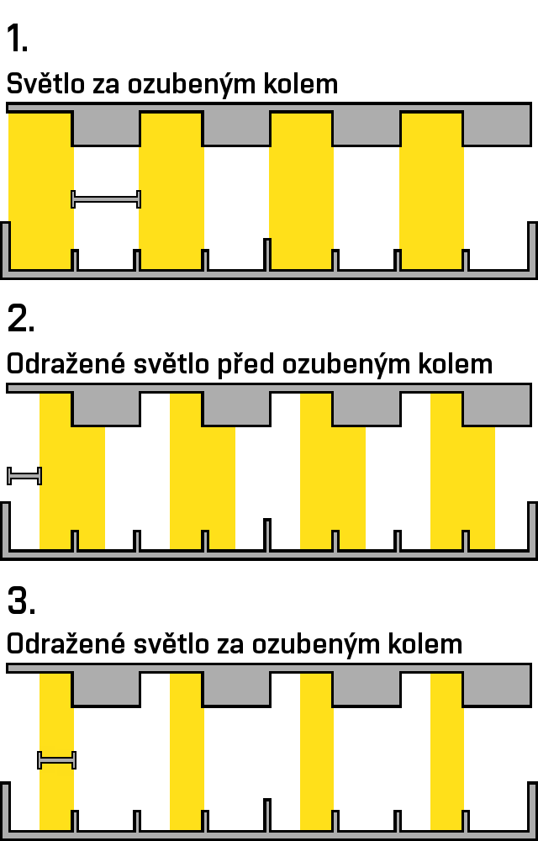

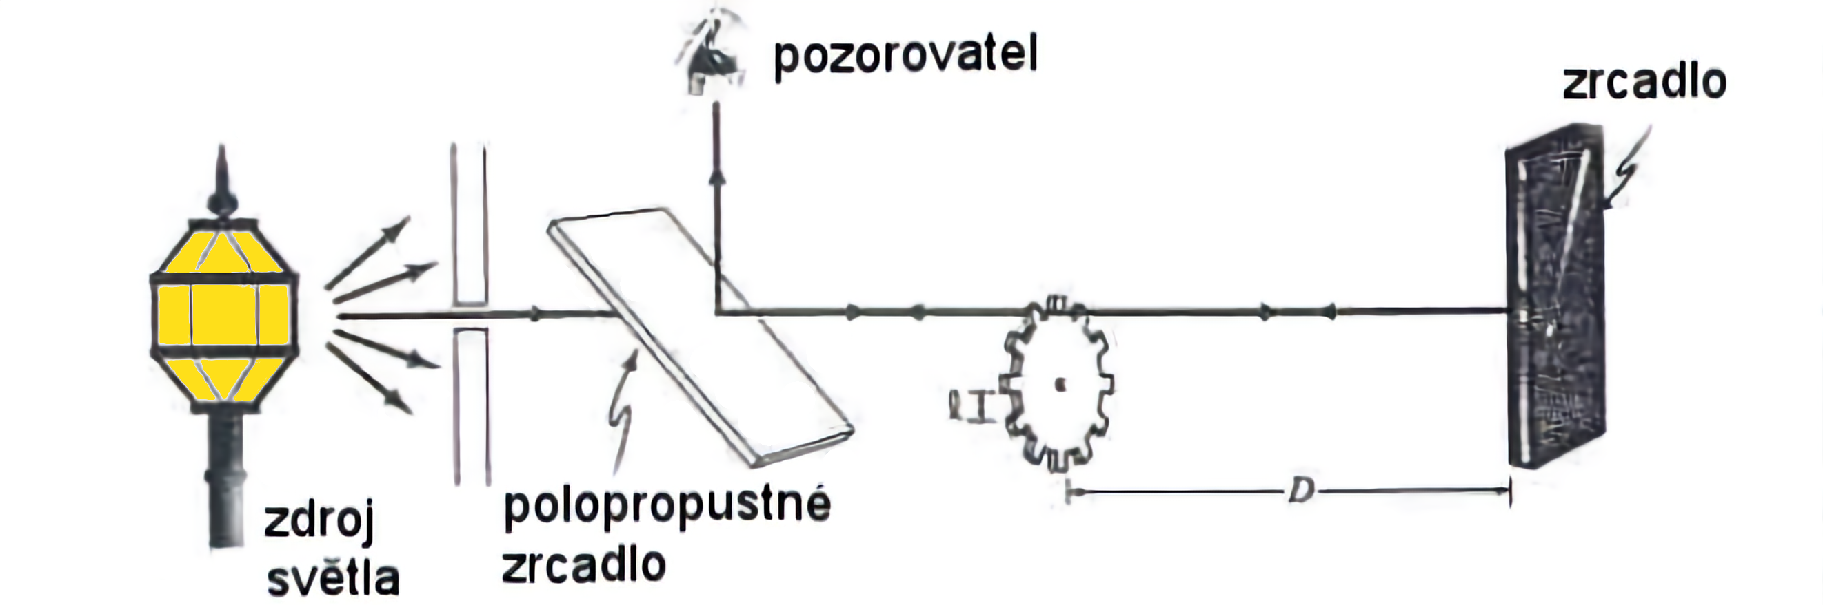


1849 – Hippolyte Fizeau
chyba +5.10 %
315 000 km/s

Slide 6
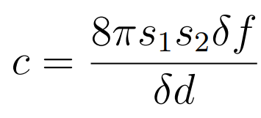
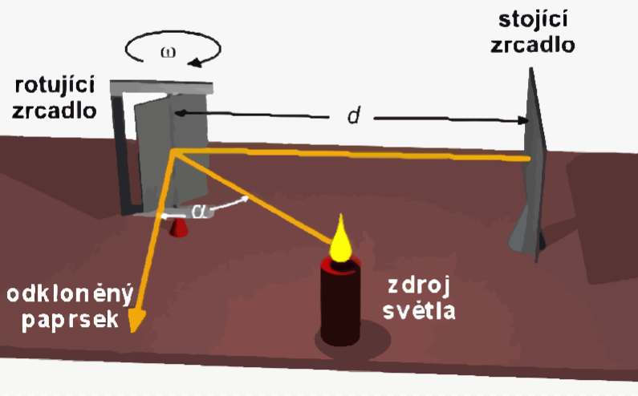
1862 – Leon Foucalt
chyba -0.60 %
298 000 ± 500 km/s

Slide 7
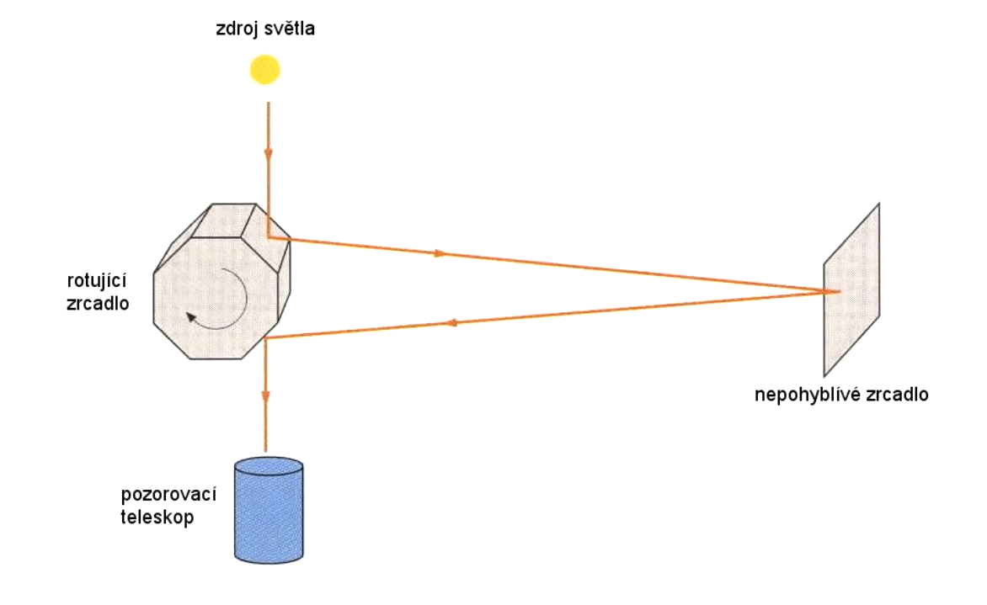
1879, 1926 – Albert Abraham Michelson
chyba +12 ppm
299 796 ± 4 km/s

Slide 8
20. Století
Rok | Autor a metoda | Naměřená rychlost | Chyba
1907 | Rosa and Dorsey EM konstanty | 299 710 ± 30 km/s | ‒280 ppm
1950 | Essen and Gordon-Smith dutinový rezonátor | 299 792.5 ± 3.0 km/s | +0.14 ppm
1958 | K.D. Froome radiová interferometrie | 299 792.50 ± 0.10 km/s | +0.14 ppm
1972 | Evenson et al. laserové interferometrie | 299 792.4562 ± 0.0011 km/s | ‒0.006 ppm
1983 | 17th CGPM | 299 792.458 km/s | 0

